Slide 1
2022 – Semaine 49 du Lundi 5 au Samedi 10 décembre

Slide 2
SCPI OUVERTES : à date chez CNP & BPCE VIE (HORS TEORA BY NWM) & SCPI en direct
GSM: Nouveau Process suite à externalisation chez TOPAZE BPCE EUROTITRES
Assurance Vie : CNP: Traitement des opérations de fin d’année indisponibilité PUMA
Assurance Vie : Calendrier des opérations de fin d’année actes de gestion assurance vie
Valeurs mobilières: opérations de fin d’année et impact fiscal au titre de l’année 2022 : opérations de bourse, transferts, PEA , nominatif, OST…
Club Deal: MCAPITAL : valorisation des mandats de gestion Club Deal et 6 au 30/09/2022
Assurance Vie / Valeurs mobilières : VEGA IM : La lettre HEBDO du 28 novembre 2022
Semaine 49
2

Slide 3





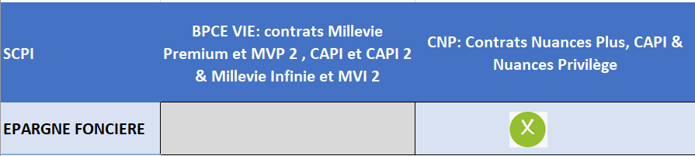

ACTIONS COMMERCIALES / COLLECTE
SCPI OUVERTES A DATE CHEZ CNP & BPCE VIE (HORS TEORA BY NWM) & SCPI EN DIRECT
SCPI
Semaine 49
3

Slide 4


ACTIONS COMMERCIALES /COLLECTE
NOUVEAU PROCESS GSM SUITE A EXTERNALISATION A TOPAZE
Retrouvez la présentation faite lors des webex BPCE EUROTITRES et le lien de réécoute de la webex
Topaze GSM CE - CEGEE - Conduite du changement-20221124_090345-Enregistrement de la réunion.mp4 (sharepoint.com)
TOPAZE GSM
Pour la consulter
cliquez sur l’ image →
Semaine 49
4

Slide 5




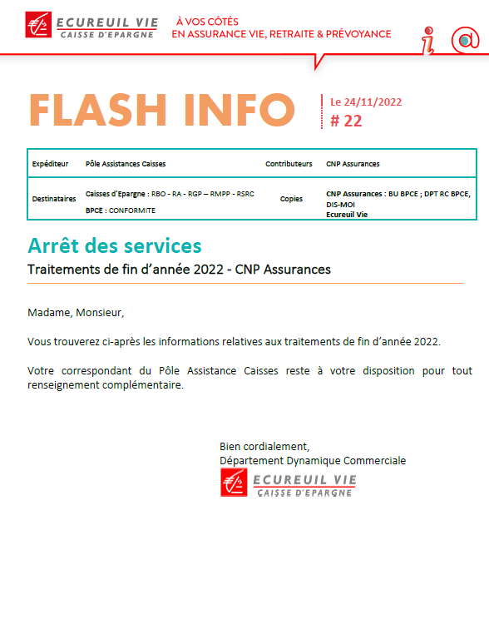
ACTIONS COMMERCIALES / COLLECTE
INDISPONIBILITE DE PUMA EN FIN D’ANNEE
En raison des traitements de fin d’année,
PUMA sera indisponible à compter du vendredi 30 décembre 2022 à 14h
et sera à nouveau accessible le mardi 3 janvier 2023 à 7h
Les consignes à suivre et dispositions à prendre :
Adhésions par transfert et versements de cotisations complémentaires :
Traitement en mode manuel ISI à ressaisir dès la reprise du service le 3 janvier 2023
Rachats (*) et renonciations aux transferts :
Traitement en mode manuel ISI. Cependant, afin d’optimiser les délais de versement
des fonds pour le client, il est préférable de ressaisir l’opération dès le 3 janvier 2023,
date de reprise du service.
 Pour toute autre opération : (avenant de clause, arbitrage, mise en place de RPP…)
Reporter, si possible, l’opération après la réouverture des accès le 3 janvier 2023 ou bien,
en cas d’urgence, utiliser l’outil ISI.
Rappel : Saisie rétroactive à J+4 opérationnelle pour tous les produits : versement libre
et les produits Nuances Plus et Nuances Privilège : arbitrage, rachat partiel ou total.
Retrouvez plus d’informations
sur l’imputation des
versements de cotisations
pour 2022 dans le Flash.
ASSURANCE VIE
(*) Rachats et année fiscale: Le devoir de conseil nous oblige à évoquer l’éventualité
que l’opération de rachat saisie dans PUMA en 2022 puisse passer sur l’exercice fiscal 2023
dans le cas où le dénouement de la prestation n’interviendrait pas avant le 1er janvier 2023
Semaine 49
5

Slide 6
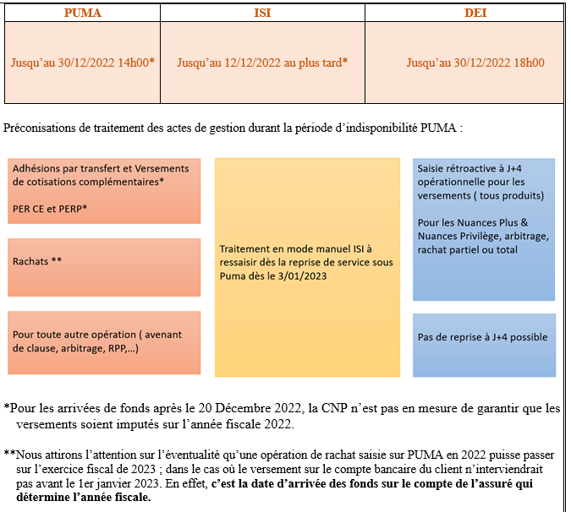
ACTIONS COMMERCIALES / COLLECTE
CALENDRIER DES OPERATIONS DE FIN D’ANNEE DES ACTES DE GESTION ASV (1/2)
*ACTES CNP
En raison du planning des traitements de fin d’année, le service PUMA sera indisponible du 30 décembre 2022 à 14h00 au mardi 3 janvier 2023 à 8h00.
Avant cette indisponibilité et afin que l’imputation des versements et des rachats pour l’ensemble des produits et en particulier pour le PERP et PER CE puissent être pris en compte sur 2022, les actes de gestion et la transmission des documents sont à effectuer selon le calendrier suivant :
ASSURANCE VIE
Semaine 49
6

Slide 7
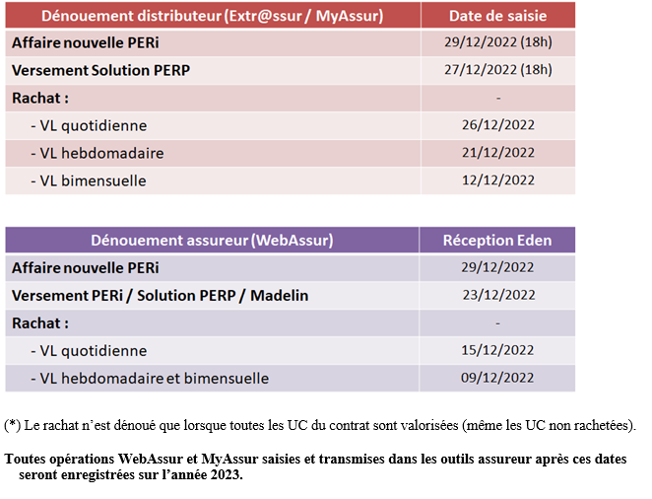
ACTIONS COMMERCIALES / COLLECTE
CALENDRIER DES OPERATIONS DE FIN D’ANNEE DES ACTES DE GESTION ASV (2/2)
*ACTES BPCE ASSURANCES
En raison du planning des traitements de fin d’année, le service Myassur et l’espace DEI seront indisponibles du jeudi 29 décembre 2022 à 18h00 au mardi 3 janvier 2023 à 8h00.
Pour les actes WebAssur :
Les actes WebAssur (Vie et Prévoyance), pour être enregistrés au titre de l’année 2022, doivent impérativement être saisis et transmis dans les outils de l’assureur (cf. modalités d’envoi dans tableau) en fonction de la nature des actes avant :
ASSURANCE VIE
*BPCE Life
Les prélèvements sur le compte des clients s’arrêteront le 30/11/2022. A compter du 01/12/2022, il faudra privilégier le virement.
Tout demande doit être transmise compète et conforme dans les outils de l’assureur pour le 15/12/2022.
Semaine 49
7

Slide 8


ACTIONS COMMERCIALES / COLLECTE
OPERATIONS DE FIN D’ANNEE ET IMPACT FISCAL AU TITRE DE L’ANNEE 2022 (1/5)
Les 25 décembre et 1er janvier étant un week-end il n’y a pas d’incidence . Les marchés seront fermés le lundi 26/12/22.
          Dates retenues par Natixis Eurotitres
Bourse Domestique (ESES)
Actions et obligations:
Pour être intégrés à l'année fiscale 2022 :
- les négociations au comptant devront être transmises et exécutées avant le 28 décembre 2022 17h
- les achetés/vendus en bourse devront être transmis et exécutés au plus tard, le 28 décembre 2022 avant 17h00
- les négociations en bourse exécutées à partir du 29 décembre 2022 seront imputées sur l'exercice fiscal 2023
OPCVM :
· Les ordres de rachat et de souscription à « cours connu », seront pris en compte jusqu’au 30/12/2022, si la saisie intervient avant l’heure limite de centralisation selon la valeur.
· Les ordres de rachat et de souscription à « cours inconnu », seront pris en compte jusqu’au 23/12/2022, s’ils sont saisis avant l’heure limite de centralisation
si le cours est de type « super inconnu » au plus tard le 20 décembre 2022, et avant l'heure limite habituelle de transmission d'ordres propres à chaque OPC.
Après cette date, certaines opérations pourront toutefois passer sur l’année fiscale en cours selon la date de réception de la valeur liquidative (VL).
ASSURANCE VIE
Semaine 49
8

Slide 9
ACTIONS COMMERCIALES / COLLECTE
OPERATIONS DE FIN D’ANNEE ET IMPACT FISCAL AU TITRE DE L’ANNEE 2022 (2/5)
Les 25 décembre et 1er janvier étant un week-end il n’y a pas d’incidence . Les marchés seront fermés le lundi 26/12/22.
          Dates retenues par BPCE Eurotitres
Bourse Internationale
En application des règles de transfert de propriété sur les marchés réglementés, le dénouement effectif d'un ordre de bourse intervient à J+3 ou J+2 de la date d'exécution de l'ordre.
En conséquence, les ventes réalisées les 29 et 30 décembre 2022 n'alimenteront pas le compteur des cessions 2022 et seront fiscalisées en 2023 pour les pays en J+2.
Les ventes réalisées les 28, 29 et 30 décembre 2022 n'alimenteront pas le compteur des cessions 2022 et seront fiscalisées en 2022 pour les pays en J+3.
Achetés/vendus fiscaux sur marchés étrangers : Il n’est pas possible de faire de « vendu /acheté » sur
les marchés étrangers. Pour ce type d’opération, 2 ordres seront passés, sans aucune garantie sur
l'exécution (cours, la quantité, la date d'exécution, cours de change…).
ASSURANCE VIE
Semaine 49
9

Slide 10
ACTIONS COMMERCIALES / COLLECTE
OPERATIONS DE FIN D’ANNEE ET IMPACT FISCAL AU TITRE DE L’ANNEE 2022 (3/5)
Transferts
-Comptes à comptes sur valeurs porteurs saisis jusqu'au 28 décembre 2022 inclus seront pris en compte sur 2022.
-Valeurs nominatives saisis jusqu'au 23 décembre 2022 inclus seront pris en compte sur 2022, sous réserve de la réception des pièces juridiques et de réponse des émetteurs si besoin.
-Valeurs étrangères saisis jusqu'au 28 décembre 2022 inclus seront pris en compte sur 2022.
Transferts entrants sur :
- valeurs porteurs jusqu'au dénouement du 29 décembre 2022 inclus, et traités manuellement en
production le 30 décembre 2022, seront prises en compte sur 2022 (sous condition que le
compte-titres soit ouvert).
- valeurs nominatives jusqu'au dénouement du 29 décembre 2022 inclus seront prises en compte
sur 2022 (sous réserve d'accord nominatif et que le compte-titres soit ouvert).
- valeurs étrangères jusqu'au dénouement réel du 30 décembre 2022, avant 16h (hors OPC) inclus
seront pris en compte sur 2022 (sous condition que le compte-titres soit ouvert).
-valeurs spécifiques (titres vifs, ODM) : à réception du dossier complet jusqu’au 27 décembre 2022
inclus seront pris en compte sur 2022 (sous condition que le compte-titres soit ouvert).
ASSURANCE VIE
Semaine 49
10

Slide 11
ACTIONS COMMERCIALES / COLLECTE
OPERATIONS DE FIN D’ANNEE ET IMPACT FISCAL AU TITRE DE L’ANNEE 2022 (4/5)
Virements sortants sur :
-valeurs porteurs, demandés jusqu'au 28 décembre 2022 inclus seront traités en 2022. Pour les
-valeurs privatisées avec droit d’attribution, à la condition que les deux titulaires soient identiques.
valeurs nominatives, demandés jusqu'au 28 décembre 2022 inclus seront traités en 2022 (sous
réserve de la réception des pièces juridiques et de réponse des émetteurs si besoin).
-valeurs spécifiques (ODM) : tout retour de l’émetteur reçu jusqu’au 28 décembre 2022 inclus sera
traité en 2022.
-valeurs spécifiques (titres vifs), demandés jusqu'au 28 décembre 2022 inclus seront traités en 2022.
-valeurs étrangères (hors OPCVM) jusqu'au 23 décembre 2022 inclus seront traités en 2022 (sous
réserve du dénouement).
Nota : Pour les virements sortants sur les valeurs étrangères (Hors OPC), le département EuroTitres
est dépendant de la contrepartie qui fixe les trade date (date de négociation) et settlement date (date de dénouement). Les dénouements réels jusqu’au 30 décembre 2022 avant 16h seront pris en compte sur 2022.
Nominatif
Les demandes de conversion seront prises en compte jusqu'au 28 décembre 2022.
ASSURANCE VIE
Semaine 49
11

Slide 12
ACTIONS COMMERCIALES / COLLECTE
OPERATIONS DE FIN D’ANNEE ET IMPACT FISCAL AU TITRE DE L’ANNEE 2022 (5/5)
OST
Les écritures initiées jusqu'au 30 décembre 2022 seront intégrées dans le fichier fiscal de 2022.
PEA
Les écritures initiées jusqu'au 30 décembre 2022 seront intégrées dans le fichier fiscal de 2022.
-Clôtures PEA : les dossiers arrivés jusqu’au 22 décembre 2022 seront traités.
-Retraits Espèces PEA : les dossiers arrivés jusqu’au 29 décembre 2022 seront traités.
-Annulation de versement : les dossiers arrivés jusqu’au 29 décembre 2022 seront traités.
-Transferts PEA : les dossiers arrivés jusqu’au 22 décembre 2022 seront traités en priorité.
- Transfert interne de PEA via RCT : nous vous remercions de ne pas procéder à ces transferts
entre le 30 décembre 2022 et 4 janvier 2023.
Modifications des Prix d’achat Moyen Pondéré (PAMP)
Les PAMP pourront être modifiés jusqu’au 2 janvier 2022.
Les demandes de mises à jour devront être adressées au plus tard le 28 décembre 2022.
Point d’attention : lors de la saisie, la « date d’effet » doit être inférieure ou égale au 30 décembre 2022
pour une prise en compte sur l’année fiscale 2022.
ASSURANCE VIE
Semaine 49
12

Slide 13

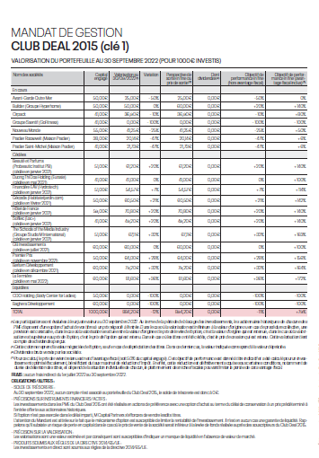
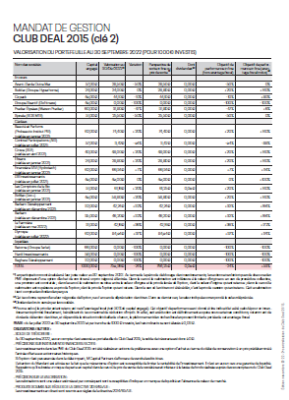
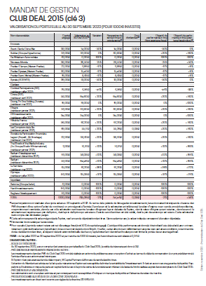
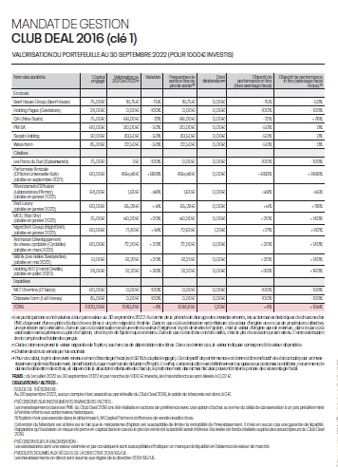
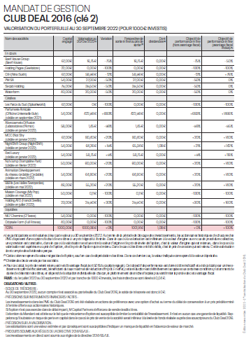
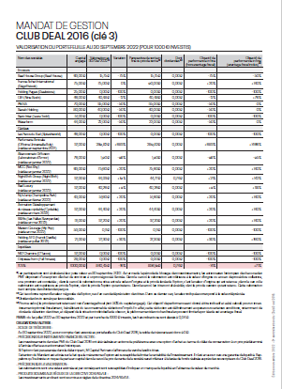
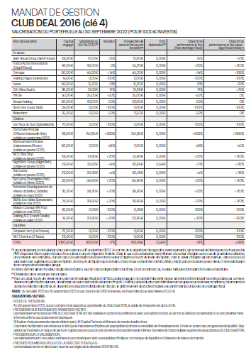
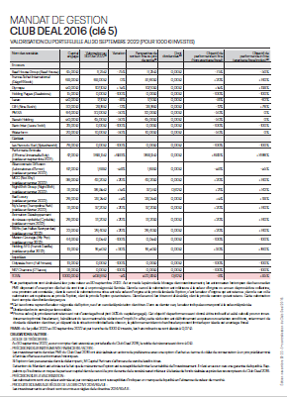
ACTIONS COMMERCIALES / COLLECTE
VALORISATION AU 30/09/2022 DES MANDATS DE GESTION CLUB DEAL
Les valorisations trimestrielles au 30/09/2022 des mandats de gestion club deal sont disponibles
dans les espaces de nos clients et les espaces partenaires.
Club Deal 2015 clé 1
Club Deal 2015 clé 2
Club Deal 2015 clé 3
Club Deal 2016 clé 1
Club Deal 2016 clé 2
Club Deal 2016 clé 3
Club Deal
Club Deal 2016 clé 4
Club Deal 2016 clé 5
Semaine 49
13

Slide 14


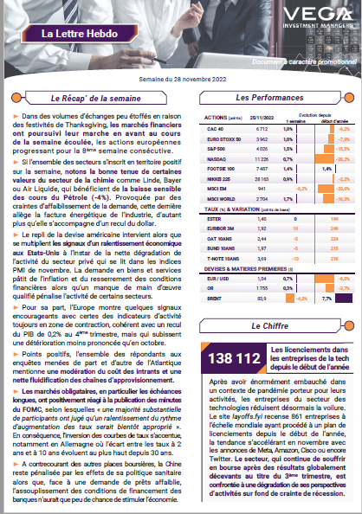
ACTIONS COMMERCIALES / TOUS DOMAINES
LA LETTRE HEBDO DU 28 NOVEMBRE 2022
MARCHES FINANCIERS
Pour la consulter
cliquez sur l’ image →
Semaine 49
14

